Slide 2
ĐIỀU DƯỠNG HỒI SỨC – CẤP CỨU Đề tài: SỐC TIM Lớp K19YDD3 GVHD: NGUYỄN PHÚC HỌC

Slide 3
THÀNH VIÊN
Phan Ngọc Tường
Mai Mạnh Sơn
Nguyễn Xuân Hòa
Trần Trúc Vy
Lê Thị Bảo Hiền
Huỳnh Lương Luy
Nguyễn Thị Mỹ Hảo
Nguyễn Thị Thanh
Nguyễn Thị Kim Yến
Nguyễn Thị Bích Đào
Lương Thị Mỹ Linh

Slide 4
NỘI DUNG
Định Nghĩa
Cơ chế bệnh sinh và nguyên nhân gây bệnh
Nguyên nhân gây bệnh
Triệu chứng sốc tim bao gồm
Chẩn đoán và xử trí
Quy Trình Điều Dưỡng

Slide 5
ĐỊNH NGHĨA
Sốc tim là tình trạng giảm cung lượng tim không đáp ứng được nhu cầu oxy của các tổ chức trong cơ thể.
Chẩn đoán sốc tim gồm:
- Huyết áp tâm thu <90 mmHg hoặc ≥90 mmHg khi được duy trì bởi thuốc vậnmạch hoặc/và hỗ trợ cơ học và ít nhất kéo dài >30 phút.
- Giảm tưới máu mô: thiểu niệu (nước tiểu <30 ml/giờ), co mạch ngoại vi (chi lạnh), rối loạn tâm thần.
- Giảm cung lượng tim: chỉ số tim <2,2 lít/phút/m2 và áp lực mao mạch phổi bít

Slide 6
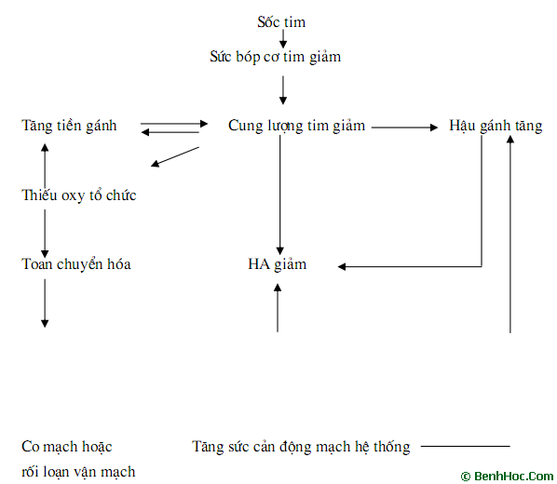
Cơ chế bệnh sinh và nguyên nhân gây bệnh

Slide 7
Nguyên nhân gây bệnh
Nhồi máu cơ tim rộng
Biến chứng của nhồi máu cơ tim
Viêm cơ tim, bệnh cơ tim giãn
Bệnh van tim
Loạn nhịp nhanh trên thất hoặc thất kéo dài.
Tràn dịch màng tim gây ép tim cấp.
Phình tách động mạch chủ.
Nhồi máu phổi.
Ngộ độc một số thuốc ức chế cơ tim như chẹn b giao cảm digital, nivaquin...

Slide 8
TRIỆU CHỨNG
Thở nhanh,thở dốc nghiêm trọng.
Nhịp tim nhanh đột ngột
Lẫn lộn, mất ý thức
Da nhợt nhạt, đổ mồ hôi, lạnh tay,chân
Đi tiểu ít hơn bình thường hoặc không gì đi tiểu

Slide 9
CHẨN ĐOÁN VÀ ĐIỀU TRỊ
1. Chẩn Đoán
Thường có đau ngực khó thở, vật vã, da lạnh, HA thấp
Áp lực tĩnh mạch tim cao, tĩnh mạch cổ nổi.
Điện tim: hình ảnh nhồi máu cơ tim cấp điển hình.
Ngoài ra cần tìm thêm các dấu hiệu của các bệnh khác nhau nhu tiếng thổi trong tổn thương van tim, ho ra máu, trong phù phổi cấp hoặc nhồi máu phổi, huyết áp giữa tay và chân chênh lệch nhiều trong phình tách động mạch.

Slide 10
CHẨN ĐOÁN VÀ XỬ TRÍ
2. Xử trí
Xử trí ban đầu và vận chuyển cấp cứu
- Nhanh chóng xác định tình trạng sốc tim của bệnh nhân, loại trừ các nguyên nhân khác gây ra huyết áp thấp. - Giảm tối đa các gắng sức: giảm đau, giảm căng thẳng lo âu. - Thiết lập đường truyền tĩnh mạch. - Hỗ trợ thở oxy (nếu có). - Làm điện tim, xác định chẩn đoán nhồi máu cơ tim cấp và xét chỉ định dùng thuốc tiêu sợi huyết nếu thời gian vận chuyển đến trung tâm can thiệp mạch gần nhất trên 3 giờ. - Vận chuyển bệnh nhân đến các trung tâm cấp cứu và hồi sức gần nhất.

Slide 11
CHẨN ĐOÁN VÀ XỬ TRÍ
2. Xử trí:
b. Xử trí tại bệnh viện
Hỗ Trợ Thông Khí
Liệu pháp Oxy
Thông khí nhân tạo: Chỉ định cho bệnh nhân khó thở nhiều, giảm oxy máu, pH < 7.30
Hồi Sức Dịch
- Dịch muối đẳng trương là lựa chọn đầu tiên với ưu điểm dễ dung nạp và giá thành rẻ.
- Các dung dịch keo cũng được sử dụng khi có thiếu lượng lớn dịch trong long mạch.
- Dung dịch albumin cũng được sử dụng trong các trường hợp giảm albumin máu.

Slide 12
CHẨN ĐOÁN VÀ XỬ TRÍ
2. Xử trí
b. Xử trí tại bệnh viện
Thuốc vận mạch và trợ tim
Dùng thuốc vận mạch để duy trì huyết áp tối đa trên 90mmhg (hoặc huyết áp trung bình trên 70mmHg).
Dobutamin được chỉ định trong các trường hợp sốc tim do tổn thương cơ tim. + Liều dùng: bắt đầu 5μg/kg/ph. + Tăng liều mỗi lần 2,5 – 5μg/kg/ph tùy theo đáp ứng của bệnh nhân. + Liều tối đa 20μg/kg/ph.

Slide 13
Nhận định
QUY TRÌNH ĐIỀU DƯỠNG
Lượng Giá
Chẩn đoán
Thực Hiện
Kế Hoạch
Lập
Kế Hoạch

Slide 14
1. Nhận định
Hỏi người nhà để biết triệu chứng và nguyên nhân.
Quan sát da, đo mạch, nhiệt độ, huyết áp, nhịp thở.
Dấu hiệu đau: tính chất đau, mức độ đau…
Tình trạng ý thức của bệnh nhân.

Slide 15
2. Chẩn đoán
Tụt huyết áp ( huyết áp tối đa < 90 mmHg…)
Dấu hiệu thiếu ô xy tổ chức do sốc:
Tình trạng giảm tuần hoàn não: vật vã, giãy giụa.
Tình trạng giảm tuần hoàn thận: đái ít.
Tình trạng giảm tuần hoàn ngoại biên: đầu chi lạnh
Tình trạng lo lắng, sợ hãi do sốc.
Tình trạng suy hô hấp.

Slide 16
3. Lập KHCS
Giảm lo lắng, sợ hãi.
Tăng cường tuần hoàn tới các cơ quan.
Làm thông đường hô hấp.
Thực hiện y lệnh.
Theo dõi dấu hiệu sinh tồn.
Chăm sóc thân thể và nuôi dưỡng.

Slide 17
4. Thực hiện KHCS
Giảm lo lắng và sợ hãi: để bệnh nhân nằm ở buồng bệnh sạch sẽ, thoáng mát , yên tĩnh, động viên người bệnh
Làm thông khí: hút đờm dãi, cho thở oxy hoặc đặt nội khí quẩn tùy theo tình trạng bệnh
Đặt sonde tiểu để theo dõi lượng nước tiểu
Theo dõi dấu hiệu sinh tồn 10-15 phút/lần
Thực hiên y lệnh
Theo dõi toàn thân, chế độ vệ sinh,và giáo dục sức khỏe cho bệnh nhân và người nhà

Slide 18
5. Lượng giá
Mạch, huyết áp, nhiệt độ, nhịp thở, nước tiểu trở về bình thường.
Các y lệnh và xét nghiệm thực hiện đầy đủ.
Theo dõi sát, phát hiện kịp thời các biến chứng.

